Slide 1

Reunión de Seguimiento
08 de Agosto de 2016

Slide 2
Hitos de la semana
Área Mantención:
Implementación SGD RSA-> Calibración y reportería.
Paso a producción KOMATSU -> Viernes 05 de Agosto.
Carga de metas requerimientos SODEXO (*).
Carga base de personas “Tres Montes” -> Lunes 25. (*)
Área Proyectos:
Inicio Diseño SGD Nuevo
Inicio desarrollo incorporación de versiones perfiles en Komatsu.
Desarrollo de tickets pruebas módulo “Multiempresa”.
Ejecución de pruebas tablets:
Proceso asíncrono
Proceso desconectado

Slide 3
Hitos de la semana pasada
Área Mantención:
Implementación SGD RSA-> Calibración, Feedback, reportería.
Paso a producción .
Desarrollo de seguimiento SGD Consalud.
Carga de metas requerimientos SODEXO (*).
Área Proyectos:
Desarrollo de tickets pruebas módulo “Multiempresa”.
Ejecución de pruebas tablets:
Proceso asíncrono
Proceso desconectado

Slide 4
Compromisos

Slide 5
Análisis - Requerimiento de errores

Slide 6
Análisis - Requerimiento Habitat

Slide 7
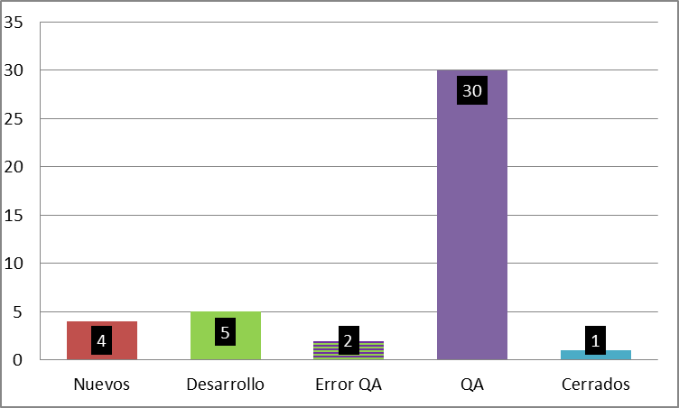
Administración de Cambios. Ciclo de Tickets HCM
Desarrollo
QA
Cerrados
Nuevos
Errores
Nuevo Desarrollo

Slide 8
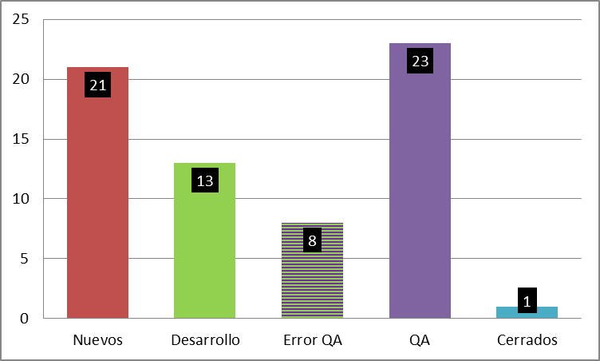
Administración de Cambios. Ciclo de Tickets SGD
Desarrollo
QA
Cerrados
Nuevos
Errores
Nuevo Desarrollo

Slide 9
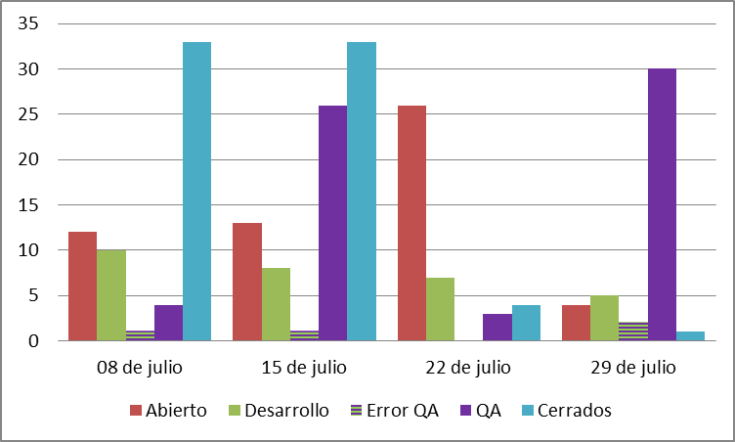
Administración de Cambios. Ciclo de Tickets HCM
Desarrollo
QA
Cerrados
Nuevos
Errores
Nuevo Desarrollo

Slide 10
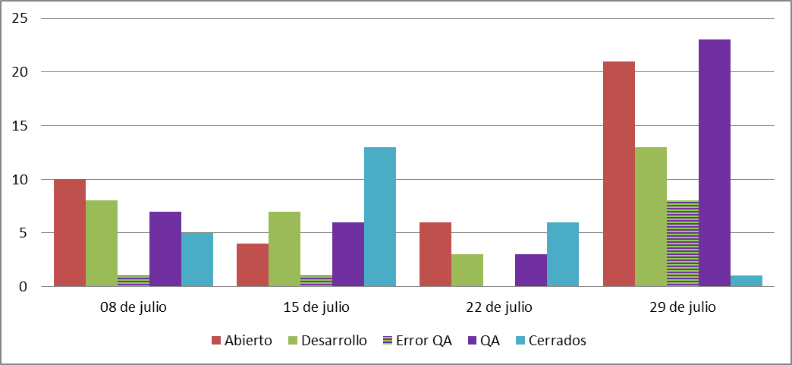
Administración de Cambios. Ciclo de Tickets SGD
Desarrollo
QA
Cerrados
Nuevos
Errores
Nuevo Desarrollo

Slide 11
Mantención y Proyectos
Mantención
Proyectos
QA y Otros
SGD

Slide 12
Mantención y Proyectos
Mantención
Proyectos
SGD
QA y Otros

Slide 13
Tickets Envejecidos

Slide 14
Certificaciones – Avance Semanal

Slide 15
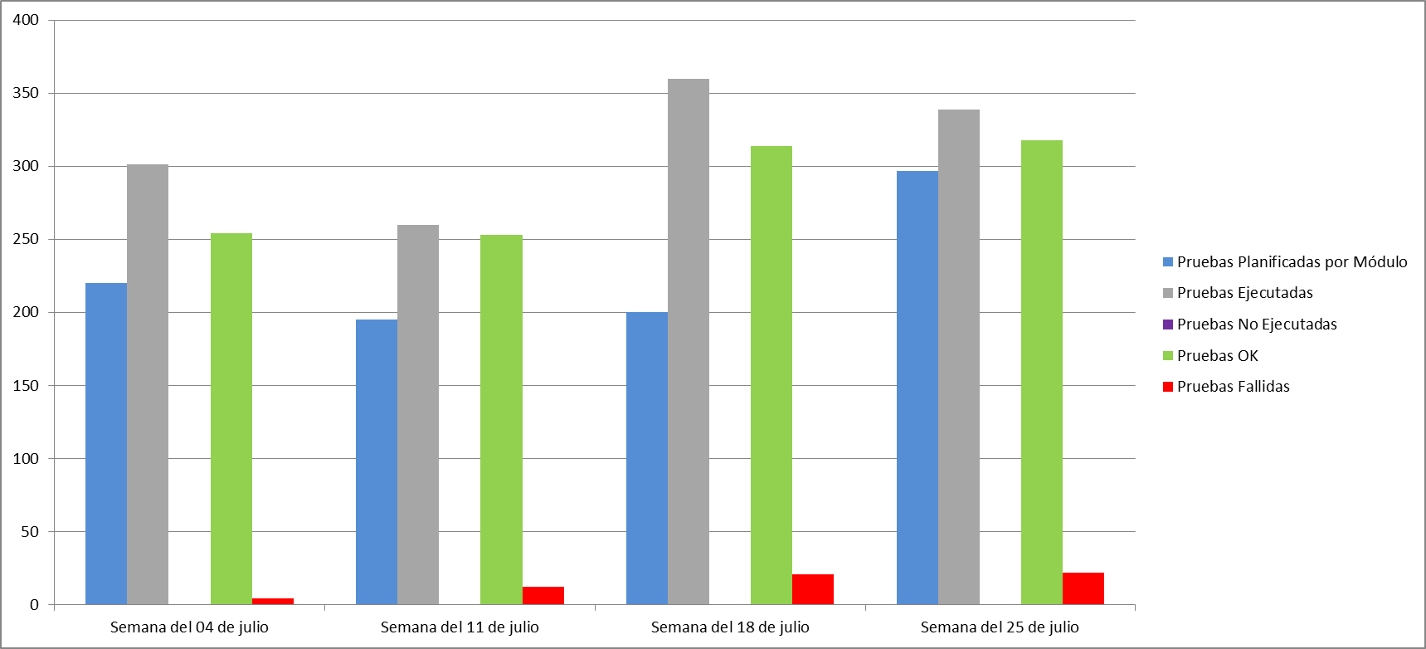
Ciclo de certificación

Slide 16
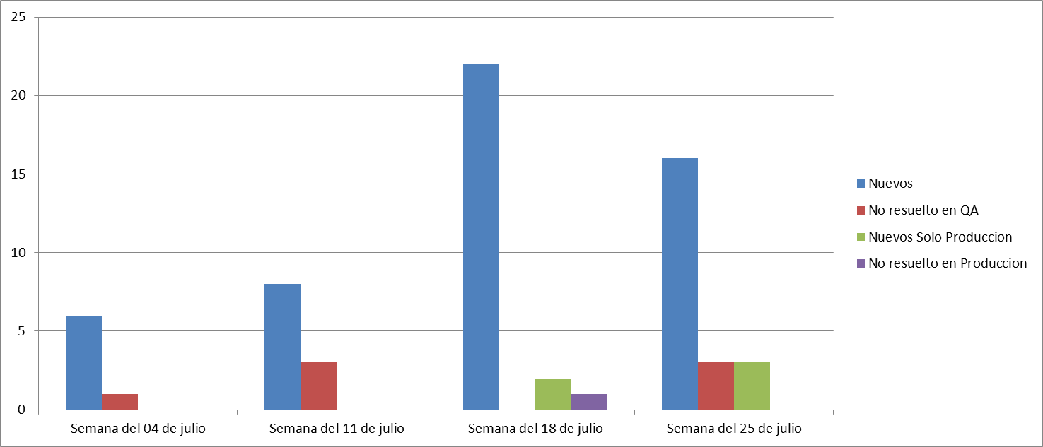
Certificaciones – Clasificación de errores

Slide 17
Indicadores Intervals

Slide 18
Indicadores Intervals

Slide 19
Indicadores
Soporte TI

Slide 20
Indicadores
Soporte TI

Slide 21
Hitos de la semana
Área Mantención:
Implementación SGD RSA-> Calibración y reportería.
Paso a producción Colbún -> Lunes 08 de Agosto.
Paso a producción Cruz Verde ->.
Paso a producción BECH ->.
Carga información histórica Cruz Verde -> Entrega QA.
Carga evaluaciones “Tres Montes” -> Entrega QA.
Carga de metas requerimientos SODEXO (*).
Carga base de personas “Tres Montes” -> Fase revisión de información internamente.
Área Proyectos:
Inicio Diseño SGD Nuevo
Inicio desarrollo incorporación de versiones perfiles en Komatsu.
Desarrollo de tickets pruebas módulo “Multiempresa”.
Ejecución actualización perfiles de desarrollo Komatsu ->
Paso a producción actualización de perfiles de desarrollo
Ejecución de pruebas tablets:
Proceso asíncrono
Proceso desconectado

Slide 22
Muchas Gracias

